Slide 1
تناغمات لونية بالباتيك
مجال الطباعة – الفصل الأول
الثاني متوسط
المعلم : سامي الناصر

Slide 2
يعتبر الباتيك إحدى طرق الطباعة اليدوية وفن زخرفة القماش، ويقوم على عزل المساحات المختلفة بمادة عازلة قبل صباغتها بالألوان
شكل (70) : نموذج باتيك تقليدي

Slide 3
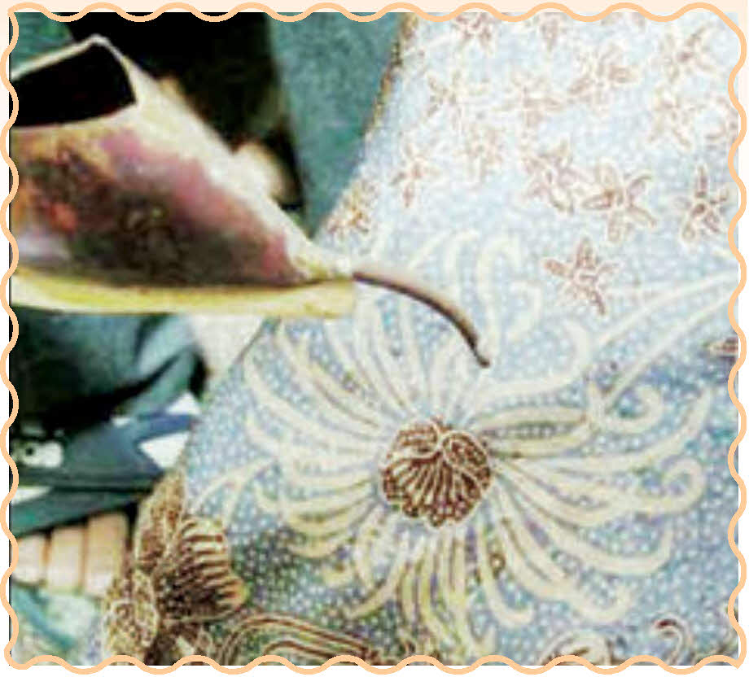
تاريخ فن الباتيك:
‏لا نعرف على وجه التحديد بداية فن الباتيك ، ولكن يعتقد أنه عرف في الهند ، ثم انتقل إلى جزيرة جاوة بإندونيسيا حيث نشأ وازدهر، ومنها انتشر إلى المناطق المجاورة، لذلك تعتبر إندونيسيا مهد الباتيك، ويرجع أصل مصطلح باتيك (Batik) إلى كلمة تيك (Tik) والتي تعني التنقيط، وهذا ينطبق على أسلوب استخدام الشمع المنصهر عند إسقاطه على القماش فيأخذ شكل النقط، وقد استخدمت نقاط الشمع في البداية ثم طور استخدام الشمع فأخذ أشكال متنوعة. شكل (71).
شكل (71): نموذج يوضح أسلوب التنقيط.

Slide 4
يعتبر الباتيك من الفنون الراقية الخاصة بالطبقة الأرستقراطية، والسيدات هن أول من استخدم هذا ‏الفن كنوع من التسلية، مستمدين ‏تصميماتهن من الطبيعة ‏كالأزهار والطيور إشارة إلى الزراعة والنقاء.
شكل (72): نموذج باتيك تقليدي فاخر.

Slide 5
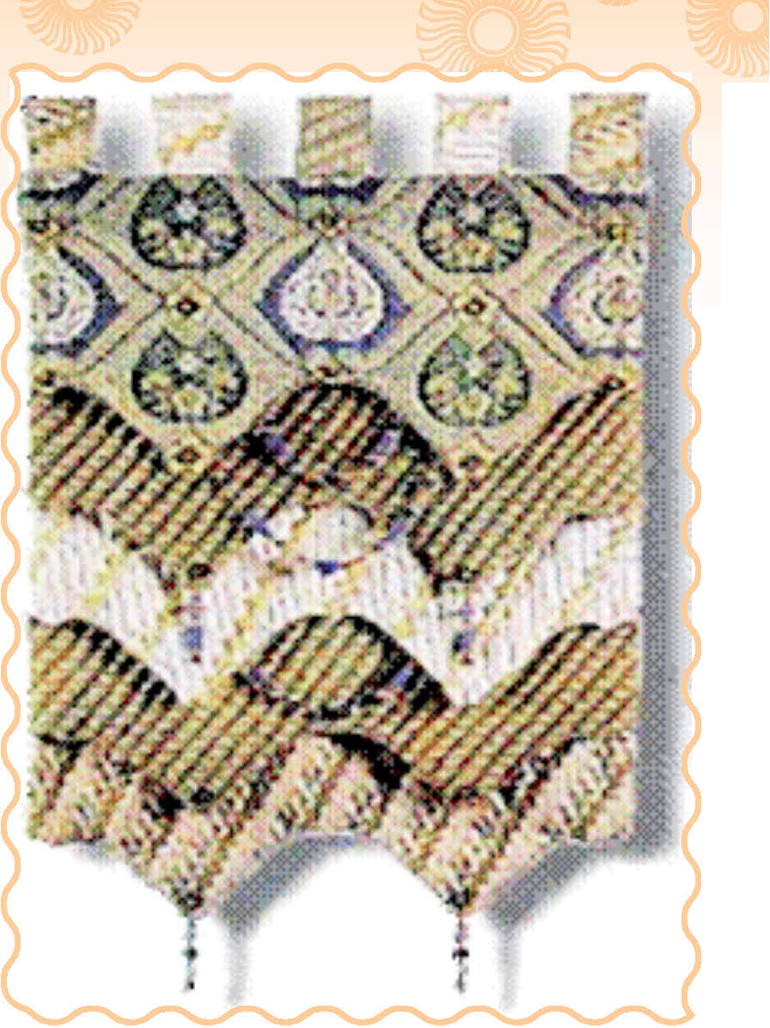
القيم الجمالية لفن الباتيك
عندما نتأمل النماذج القديمة لفن الباتيك نجد ‏أن جوهر الباتيك يكمن في مقاومة الصبغ بإضافة مادة عازلة، أما التصميمات فجاءت معبرة عن ثقافة الشعب وطقوسه الدينية واحتفالاته المختلفة، لذلك أصبح الباتيك أحد الوسائل الرئيسية للتعبير عن المجتمع وثقافته. شكل 0(73) 0
شكل (73): نموذج لستارة حائط من الباتيك التقليدي

Slide 6
القيم الجمالية لفن الباتيك
‏وقد أبدع الحرفيون القدماء نقوشاً زخرفية هي غاية في الجمال والروعة والتميز بقيت ثابتة وراسخة ومتوارثة حتى وقتنا الحالي ، وهي تعبر عن عراقة وماضي هذه الشعوب. شكل (73). ‏ويتميز الباتيك بدفء الألوان ورشاقة الخطوط وجمال المساحات مع بعضها البعض رغم العفوية والتلقائية في التصميم والتنفيذ . شكل (74) .

Slide 7
أدوات الباتيك:
‏في أبسط أشكال الباتيك لا نحتاج إلى الكثير من الأدوات وتنحصر الأدوات الضرورية في ما يأتي.
‏- القماش المراد تطبيق الباتيك عليه وعادة ما يكون من الحرير أو القطن .
‏- الشمع المراد استخدامه في تنفيذ الباتيك .
- الصبغة المراد صبغ القماش بها .
‏بالإضافة إلى بعض الأدوات المكملة مثل :
- فرش لتطبيق الشمع والصبغة .
‏- أوعية لوضع الصبغة وصهر الشمع .
‏- مصدر حراري لصهر الشمع .
‏- إطار خشبي لشد القماش .
- مسامير لتثبيت القماش .

Slide 8
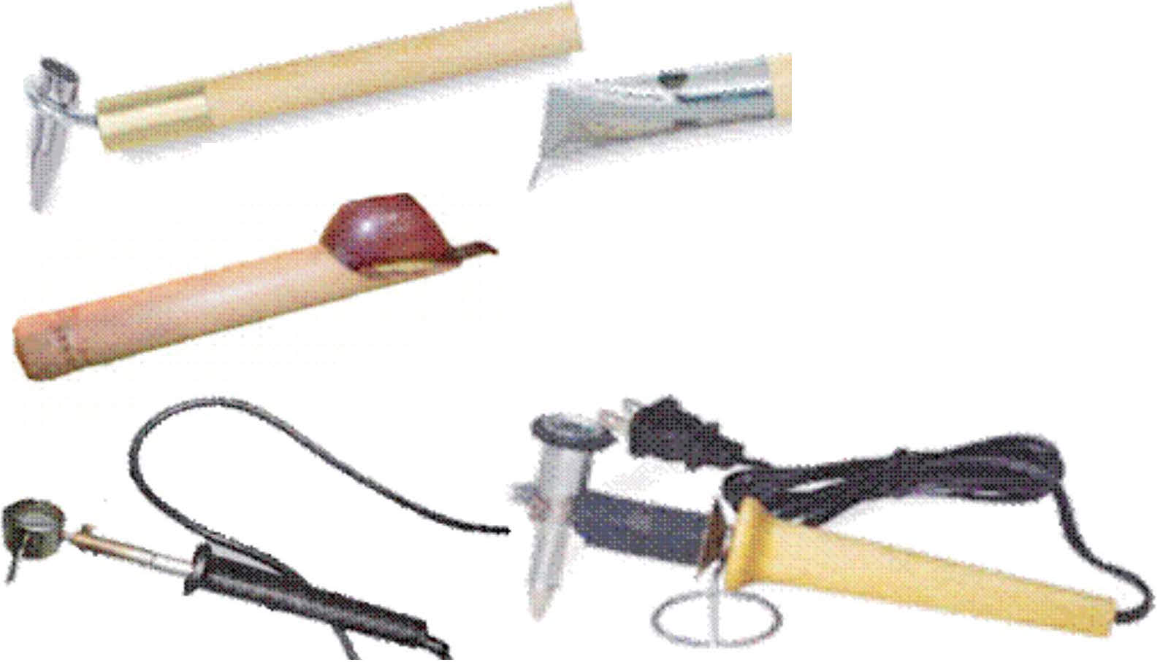
نلاحظ أنه لعمل الباتيك نستخدم القليل من الأدوات الخاصة وهي:
قمع الشمع:
وهي الأداة التقليدية لتطبيق الشمع على القماش وهو عبارة عن ذراع قصير من خشب البامبو أو الخيزران مزود بخزان لوضع الشمع السائل يتصل بأنبوب رفيع يسمح للشمع بالتسرب على شكل نقط أو خطوط، ويأتي بأشكال وأحجام مختلفة. شكل (76).
شكل (76): نماذج من قمع الشمع.

Slide 9
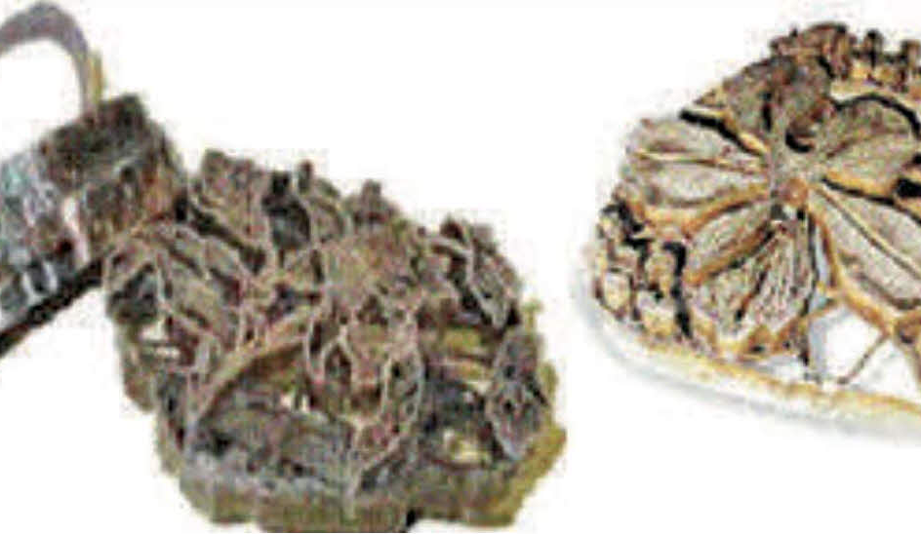
نلاحظ أنه لعمل الباتيك نستخدم القليل من الأدوات الخاصة وهي:
القالب النحاسي:
يستخدم كذلك لتطبيق الشمع ويعطي نتائج سريعة، وهو عبارة عن أشرطة نحاسية تشكل وفق التصميم ثم تلحم بمقبض، وعند التطبيق يتم غمر الجزء المزخرف من القالب في الشمع، ثم يضغط على القماش، وبجب أن يكون لكل تصميم قالبين متناظرين، لأن تطبيق الشمع عند استخدام القوالب يجب أن يتم من جهتي القماش. شكل (77).
شكل (77): نماذج من قوالب الشمع.

Slide 10
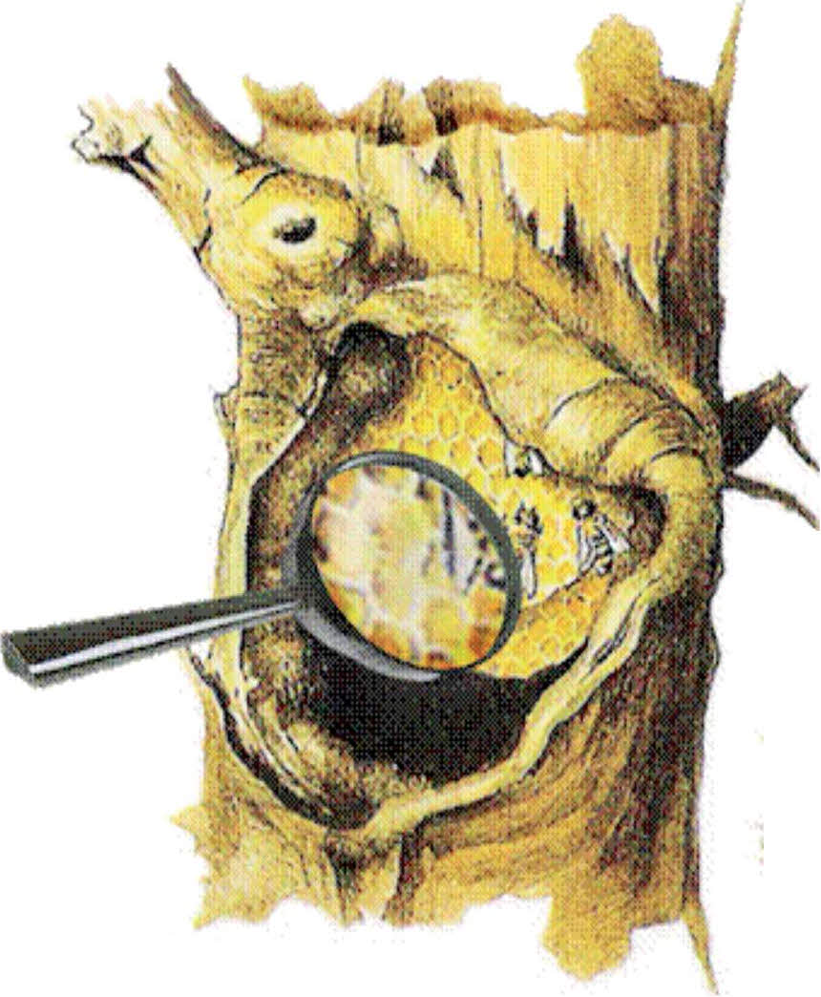
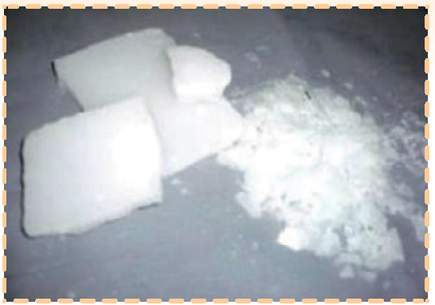
نلاحظ أنه لعمل الباتيك نستخدم القليل من الأدوات الخاصة وهي:
الشمع (Wax):
‏ تنوعت المادة العازلة في الباتيك منذ القدم ، فاستخدم على سبيل المثال الطُفل (الطين) وبُرادة الحديد ومعجون الأرز لعزل المساحات ، إلا أن أفضل المواد العازلة في الباتيك الشمع .
‏ يعتبر الشمع المادة الأساسية في طباعة الباتيك نظراً لجودته في عزل المساحات بالإضافة إلى وفر ته وثمنه الزهيد .
يمكن الحصول على الشمع من عدة مصادر كشمع عسل النحل شكل (78) من خلايا النحل وشمع البرافين المستخرج من البترول شكل (79)، وكافة أنواع الشموع المتوفرة في الأسواق ماهي ‏إلا شمع البرافين المستخرج من البترول، بالإضافة إلى توفر شمع مجهز لطباعة الباتيك في المكتبات.
شكل (79): شمع البرافين.
شكل (78): شمع النحل.

Slide 11
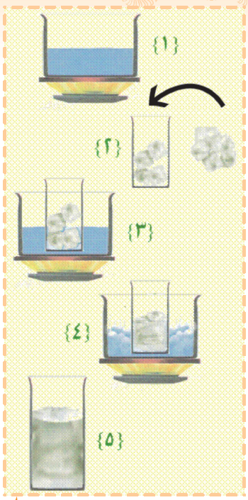
صهر الشمع:
‏ يصهر الشمع في حمام مائي لتلافي احتراق الشمع وتطايره، وسنلاحظ أنه عندما تعرض الشمع للحرارة يتحول إلى سائل يتخلل بسهولة بين ألياف الأقمشة، ثم يعود ليتجمد بسرعة فيقوم بعزل الأجزاء التي وضع فيها من وصول الصبغة. ويمكن صهر الشمع باتباع الخطوات الآتية.
ا- يجهز الحمام المائي بوضع كمية من الماء في إناء عميق على النار.
2- ‏يكسر الشمع ويوضع في إناء ‏آخر أصغر حجماً.
‏3- يوضع إناء الشمع داخل ‏إناء الماء.
4- ‏عندما يبدأ الماء في الغليان تنتقل الحرارة من الماء إلى إناء الشمع، فيبدأ الشمع في الانصهار.
5- عند اكتمال انصهار ‏الشمع يصبح الشمع جاهزاً لوضعه على القماش. شكل (80).
شكل (80): خطوات صهر الشمع.

Slide 12
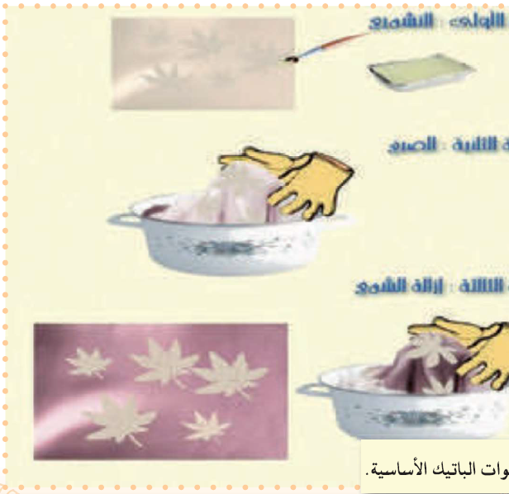
مراحل الباتيك:
‏يمر الباتيك بثلاث مراحل أساسية وهي مرتبة كالآتي:
المرحلة الأولى: وضع الشمع (التشميع) waxing:
‏وفيها يتم وضع الشمع على القماش وفق التصميم المراد تنفيذه.
المرحلة الثانية: الصبغ:
‏ وفيها يتم غمر القماش في حمام الصبغة لتصل الألوان إلى كافة المساحات التي لم تعزل بالشمع ، أو يمكن استخدام الفرشاة في تلوينها .
‏المرحلة الثالثة: إزالة الشمع dewaxing
في هذه المرحلة يتم إزالة الشمع إما بالماء الساخن أو كي قطعة القماش بين طبقات من الورق . شكل (81) .

Slide 13
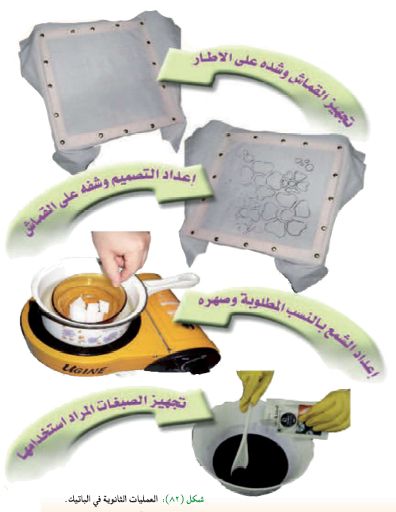
بالإضافة إلى العديد من العمليات ‏الثانوية مثل شكل (82).

Slide 14
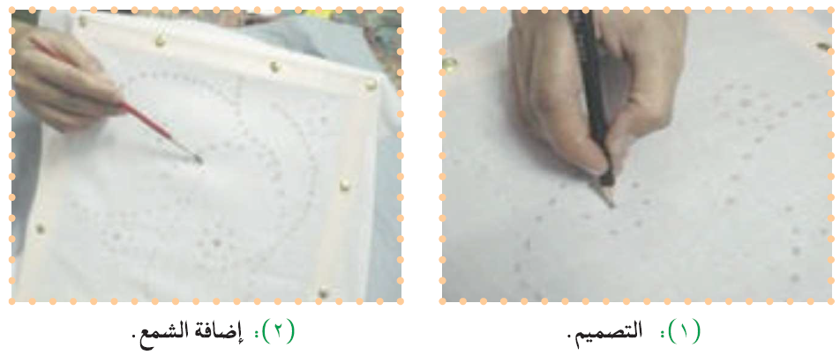

Slide 15
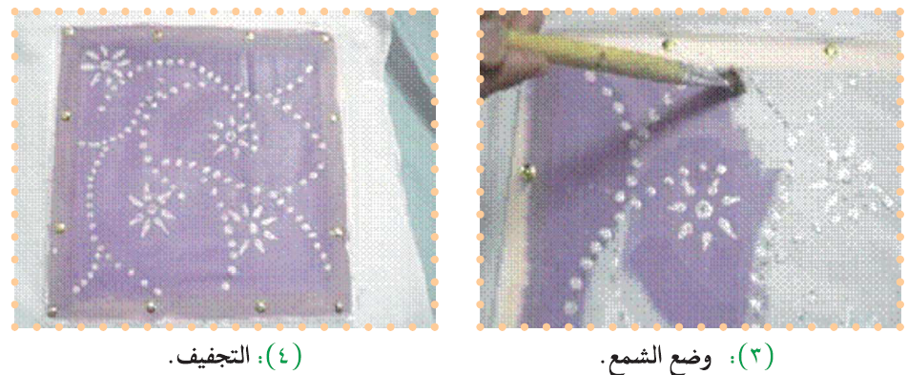

Slide 16
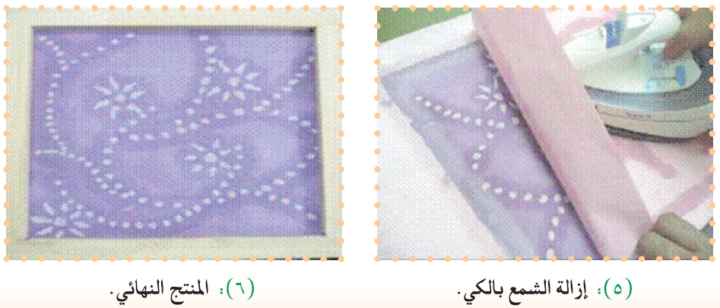

Slide 17
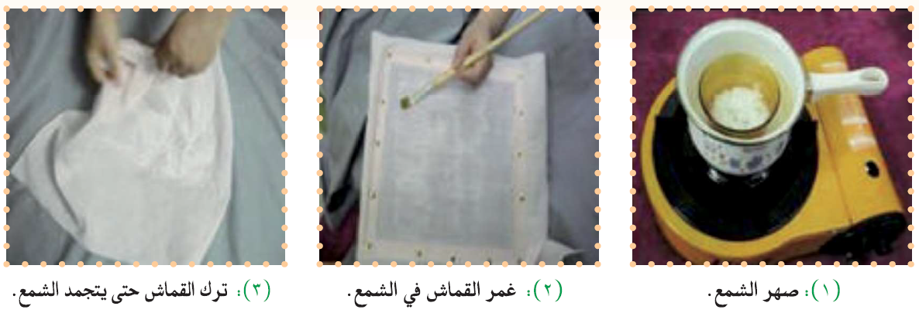

Slide 18
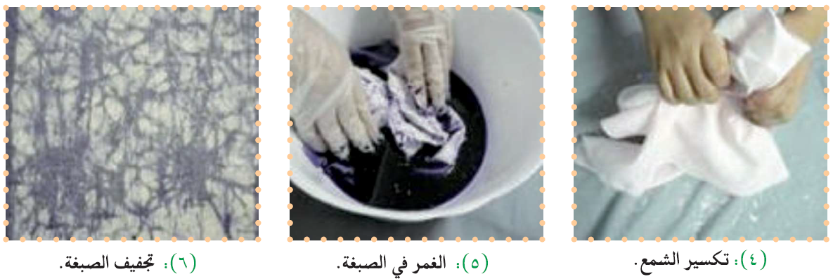

Slide 19
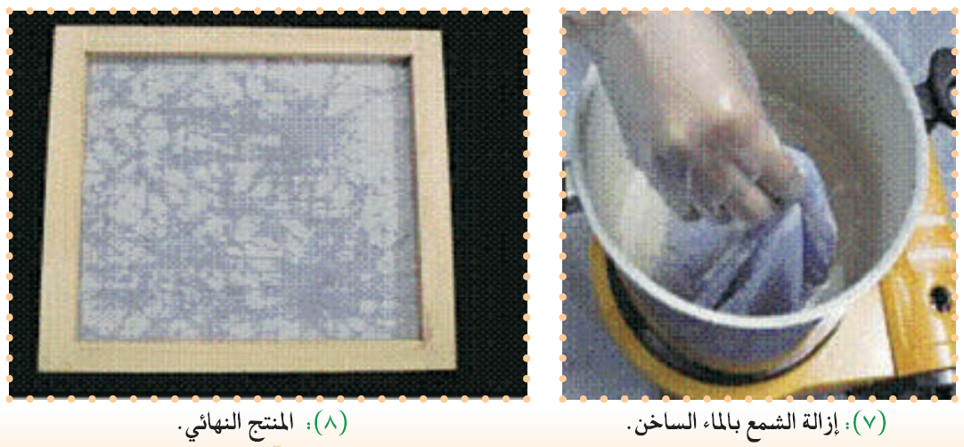

Slide 22
شرح بالفيديو مراحل تنفيذ عمل بفن الباتيك على القماش على أبسط صورة

Slide 23
انتهى الدرس
وبالتوفيق إن شاء الله

